Slide 1
Фигури и тела
Модул 2

Slide 2
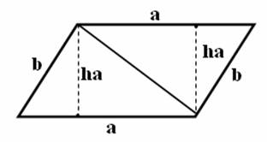
Успоредник
Успоредникът е четириъгълник, срещуположните страни на който са две по две успоредни, т. е. лежат на успоредни прави.

Slide 3
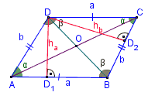
Успоредник – теореми признаци
T_{П} 1 Четириъгълник, на който срещуположните страни са равни, е успоредник, т.е.
На чертежа, ако AB = CD и AD = BC ABCD – успоредник.
T_{П} 2 Четириъгълник, на който една двойка срещуположните страни са успоредни и равни, е успоредник, т.е.
На чертежа, ако AB || CD и AB = CD (или AD || BC и AD = BC) ABCD – успоредник.
T_{П} 3 Четириъгълник, на който диагоналите взаимно се разполовяват, е успоредник, т.е.
На чертежа, ако AO = CO и BO = DO ABCD – успоредник.
T_{П} 4 Четириъгълник, на който срещуположните ъгли са два по два равни, е успоредник, т.е.
На чертежа, ако A = C и B = D ABCD – успоредник.

Slide 4
Успоредник – теореми свойства
T_{СВ} 1 В успоредник двойките срещуположни страни са равни, т.е.
На чертежа, ако ABCD – успоредник AB = CD и AD = BC.
T_{СВ} 2 В успоредник диагоналите взаимно се разполовяват, т.е.
На чертежа, ако ABCD – успоредник AO = CO и BO = DO.
T_{СВ} 3 В успоредник срещуположните ъгли са равни, т.е.
На чертежа, ако ABCD – успоредник A = C и B = D.
T_{СВ} 4 В успоредник сборът на прилежащите на коя да е страна ъгли е 180°.
На чертежа, ако ABCD – успоредник A + D = 180°.

Slide 5
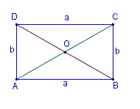
Частни случаи на успоредник. правоъгълник
Правоъгълникът се дефинира като успоредник с прав ъгъл.
T1: Успоредник с равни диагонали е правоъгълник, т.е.
На чертежа, ако ABCD – успоредник и AC = BD ABCD – правоъгълник
T2: Четириъгълник с три прави ъгъла е правоъгълник, т.е.
На чертежа, ако A = B = C = 90° ABCD – правоъгълник.
Tсв: В правоъгълника диагоналите са равни, т.е.
На чертежа, ако ABCD – правоъгълник AC = BD.

Slide 6
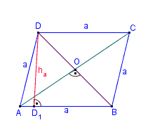
Частни случаи на успоредник. Ромб
Успоредник с равни съседни страни.
Т1: Успоредник, на който диагоналите са взаимно перпендикулярни, е ромб, т.е.
На чертежа, ако ABCD – успоредник и AC BD ABCD – ромб.
Т2: Четириъгълник, на който всички страни са равни, е ромб, т.е.
На чертежа, ако AB = BC = CD = AD ABCD – ромб.
Тсв: Диагоналите на ромба са ъглополовящи на ъглите му, т.е.
На чертежа, ако ABCD – ромб BAC = CAD и ABD = DBC.

Slide 7
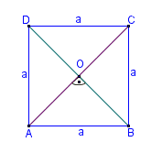
Частни случаи на успоредник. Квадрат
Kвадратът е четириъгълник с четири равни страни и четири равни ъгли.
Може да се дефинира и като правилен четириъгълник; правоъгълник с равни страни, а също и като ромб с перпендикулярни страни
Квадратът притежава всички свойства на успоредника, ромба и правоъгълника, т.е.
има равни страни;
има равни ъгли (равни на 90°);
има равни диагонали, които са перпендикулярни;
диагоналите взаимно се разполовяват;
диагоналите са ъглополовящи на ъглите на квадрата – образуват със страните ъгли по 45°.

Slide 8
Сбор от ъгли в многоъгълник
Многоъгълникът е геометрична фигура, която обикновено се дефинира като затворена начупена линия без самопресичания
Всеки полигон има толкова върхове, колкото са страните му. Всеки връх има по няколко ъгли. Двата най-важни са вътрешен и външен
Сумата на ъглите на прост n-ъгълник е (n – 2)π

Slide 9
Елементи и свойства на ръбести тела
Многостенът е тяло в пространството, съставено от произволни многоъгълници. Повърхнината на това тяло е краен брой многоъгълници. Всеки един от многоъгълниците оформя стена на многостена.
Видове:
1. Призма
2. Пирамида

Slide 10
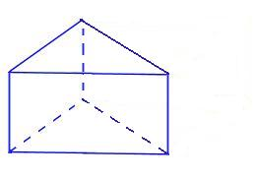
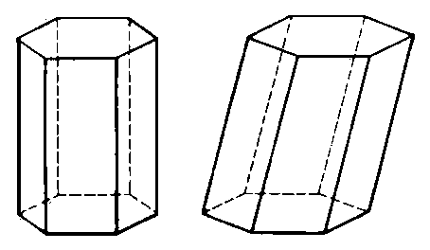
Елементи и свойства на ръбести тела. Призма
В геометрията n-ъгълна призма е многостен, на който две от стените са еднакви многоъгълници с n страни, лежащи в успоредни равнини, а останалите му n стени са успоредници или правоъгълници. Тези успоредници се наричат околни стени , многоъгълниците - съответно горна и долна основа. Страните на основите се наричат основни ръбове, а останалите ръбове – околни ръбове на призмата. Диагонал на призма се нарича отсечка, която съединява връх от долната основа със срещуположен връх от горната основа. Височина на призма (h) е разстоянието между двете основи на призмата.
Видове: права, наклонена, правилна, неправилна

Slide 11
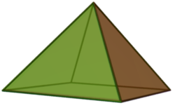
Елементи и свойства на ръбести тела. пирамида
Пирамидата е геометрично тяло, многостен, образуван от свързването на всеки от върховете на n-ъгълник (n=3, 4,...), наречен основа, с точка, нележаща в равнината му, наречена връх на пирамидата. Стените, едната страна на които е страна на основата, а другите 2 сключват помежду си ъгъл при върха на пирамидата, се наричат околни стени. Ръбовете при основата се наричат основни ръбове, а останалите ръбове на пирамидата - околни ръбове. Околните стени на пирамидата са триъгълници. Правата, спусната от върха към равнината на основата и образуваща прав ъгъл с нея, се нарича височина. Височината на околна стена, спусната от върха на пирамидата към основния ръб, се нарича апотема. Сборът от лицата на околните стени на пирамидата се нарича околна повърхнина, а сборът от околната повърхнина и лицето на основата - пълна повърхнина.
Елементи:
h –височина
k – апотема
l – околен ръб

Slide 12
Благодарим за вниманието!

